Slide 1
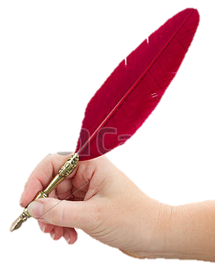
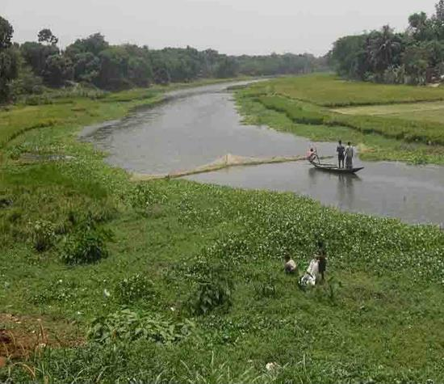
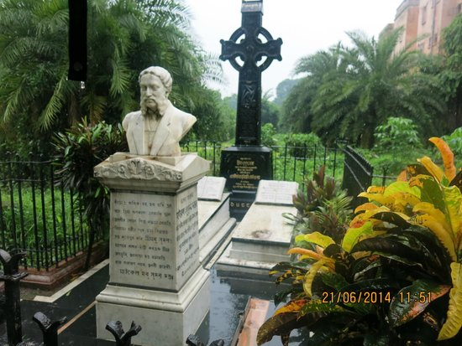
বাংলা সাহিত্য ক্লাসে সবাইকে স্বাগত
মোঃ আব্দুর রাজ্জাক, প্রধান শিক্ষক, ধলহরা পশ্চিমপাড়া মাধ্যমিক বালিকা বিদ্যালয়, মাগুরা।

Slide 2
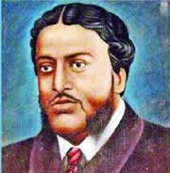
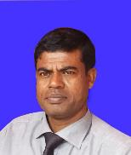
বাংলা সাহিত্য
নবম শ্রেণি
কবিতাঃ
কপোতাক্ষ নদ
সময়ঃ ৫০ মিনিট
পরিচিতি
মোঃ আব্দুর রাজ্জাক
প্রধান শিক্ষক
ধলহরা পশ্চিমপাড়া মাধ্যমিক বালিকা বিদ্যালয়
E-mail: abdurrazzakmt@gmail.com
Phone number: 01721588402
মোঃ আব্দুর রাজ্জাক, প্রধান শিক্ষক, ধলহরা পশ্চিমপাড়া মাধ্যমিক বালিকা বিদ্যালয়, মাগুরা।

Slide 3
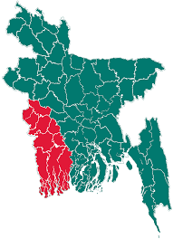
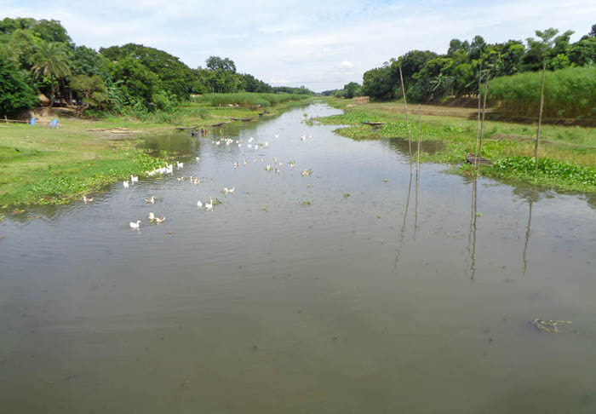
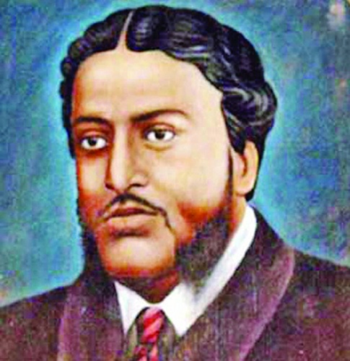
নিচের ছবিগুলো দেখ এবং একটু চিন্তা করে বলো
কোন দেশের মানচিত্র?
তীর চিহ্ন দিয়ে কোন জেলা বোঝানো হচ্ছে?
ছবিতে যাকে দেখছো তিনি কে?
বাংলাদেশের কয়েকটি নদের
মধ্যে এটি কোন নদ?
যশোর
মোঃ আব্দুর রাজ্জাক, প্রধান শিক্ষক, ধলহরা পশ্চিমপাড়া মাধ্যমিক বালিকা বিদ্যালয়, মাগুরা।

Slide 4
বলতে পার আজ আমরা কোন পাঠটি শিখতে যাচ্ছি?
কপোতাক্ষ নদ
মাইকেল মধুসূদন দত্ত
মোঃ আব্দুর রাজ্জাক, প্রধান শিক্ষক, ধলহরা পশ্চিমপাড়া মাধ্যমিক বালিকা বিদ্যালয়, মাগুরা।

Slide 5
শিখনফল
এই পাঠ শেষে শিক্ষার্থীরা------
১।
কবি পরিচিতি বলতে পারবে।
২।
প্রমিত উচ্চারণে কবিতাটি পড়তে পারবে।
৩।
চতুর্দশপদী কবিতার বৈশিষ্ট্য বিশ্লেষণ করতে পরাবে।
৪।
কবিতাটির ভাবার্থ ব্যাখ্যা করতে পারবে।
মোঃ আব্দুর রাজ্জাক, প্রধান শিক্ষক, ধলহরা পশ্চিমপাড়া মাধ্যমিক বালিকা বিদ্যালয়, মাগুরা।

Slide 6
২৯ শে জুন
১৮৭৩ খ্রিষ্টাব্ধ
মৃত্যু
জন্ম
২৫ জানু ১৮২৪
খ্রীঃ যশোর জেলার সাগরদাঁড়ি গ্রামে
কবি
পরিচিতি
সাহিত্যে অনুরাগ
শিক্ষা ও
ধর্মান্তর
পাশ্চাত্য জীবনযাপনের প্রতি প্রবল আগ্রহ এবং ইংরেজি সাহিত্যের প্রতি তীব্র আবেগ তাকে ইংরেজি ভাষায় সাহিত্য রচনায় উদ্বুদ্ধ করে ।
কলিকাতার হিন্দু কলেজ, ১৮৪২ সালে খ্রিষ্ট ধর্মে দীক্ষা নিয়ে মাইকেল উপাধী লাভ
মোঃ আব্দুর রাজ্জাক, প্রধান শিক্ষক, ধলহরা পশ্চিমপাড়া মাধ্যমিক বালিকা বিদ্যালয়, মাগুরা।

Slide 7
‘একেই কি বলে সভ্যতা’, ‘বুড়ো শালিকের ঘাড়ে রোঁ’
‘মেঘনাদ-বধ’ (মহাকাব্য), ‘তিলোত্তমাসম্ভব কাব্য’, ‘বীরাঙ্গনা কাব্য’
প্রহসন
কাব্য
সৃষ্টি
‘দ্যা ক্যাপটিব লেডি ’,‘শর্মিষ্ঠা,’ ‘কৃষ্ণকুমারী ’, ‘পদ্মাবতী’
মাইকেল মধুসূদন দত্ত বাংলা ভাষায় সনেট ও অমিত্রাক্ষর ছন্দের প্রবর্তক। ‘চতুর্দশপদী কবিতাবলী’ তার অমর গ্রন্থ।
নাটক
কবিতা
মোঃ আব্দুর রাজ্জাক, প্রধান শিক্ষক, ধলহরা পশ্চিমপাড়া মাধ্যমিক বালিকা বিদ্যালয়, মাগুরা।

Slide 8
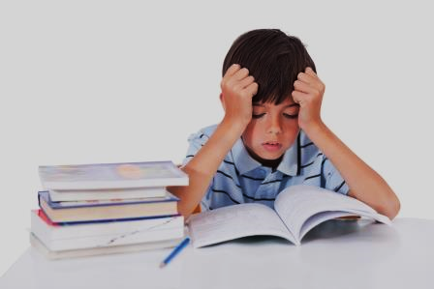
একক কাজ ৩ মিনিট
মাই মধুসূদন দত্তের নাটক ও প্রহসন গুলোর নাম লেখ।
মোঃ আব্দুর রাজ্জাক, প্রধান শিক্ষক, ধলহরা পশ্চিমপাড়া মাধ্যমিক বালিকা বিদ্যালয়, মাগুরা।

Slide 9
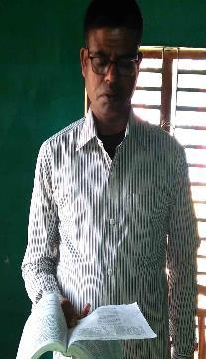
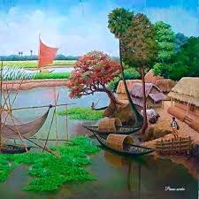
আদর্শ পাঠ
কপোতাক্ষ নদ
মাইকেল মধুসূদন দত্ত ,
সতত তোমারই কথা ভাবি এ বিরলে;
সতত ( যেমতি লোক নিশার স্বপনে
শনে মায়া-মন্ত্রধ্বনি) তব কলকলে
জুড়াই এ কান আমি ভ্রান্তির ছলনে!
ভু দেশে দেখিয়াছি বহু নদ-দলে,
কিন্তু এ স্নেহের তৃষ্ণা মিটে কার জলে?
দুগ্ধ-স্রোতরূপী তুমি জন্মভূমি-স্তনে।
আর কি হে হবে দেখা?-যত দিন যাবে,
প্রজারূপে রাজরূপ সাগরেরে দিতে
বারি-রূপ কর তুমি; এ মিনতি, গাবে
বঙ্গজ জনের কানে, সখে, সখা-রীতে
নাম তার, এ প্রবাসে মজি প্রেম-ভাবে
লইছে যে তব নাম বঙ্গের সংগীতে।
আর কি হে হবে দেখা?-যত দিন যাবে,
ক্লিক করে ২ সেঃ অপেক্ষা করুণ
প্রজারূপে রাজরূপ সাগরেরে দিতে
সতত, হে নদ, তুমি পড় মোর মনে!
বারি-রূপ কর তুমি; এ মিনতি, গাবে
সতত তোমারই কথা ভাবি এ বিরলে;
বঙ্গজ জনের কানে, সখে, সখা-রীতে
সতত ( যেমতি লোক নিশার স্বপনে
নাম তার, এ প্রবাসে মজি প্রেম-ভাবে
শোনে মায়া-মন্ত্রধ্বনি) তব কলকলে
লইছে যে তব নাম বঙ্গের সংগীতে।
জুড়াই এ কান আমি ভ্রান্তির ছলনে!
বহু দেশে দেখিয়াছি বহু নদ-দলে,
কিন্তু এ স্নেহের তৃষ্ণা মিটে কার জলে?
দুগ্ধ-স্রোতরূপী তুমি জন্মভূমি-স্তনে।
মোঃ আব্দুর রাজ্জাক, প্রধান শিক্ষক, ধলহরা পশ্চিমপাড়া মাধ্যমিক বালিকা বিদ্যালয়, মাগুরা।

Slide 10
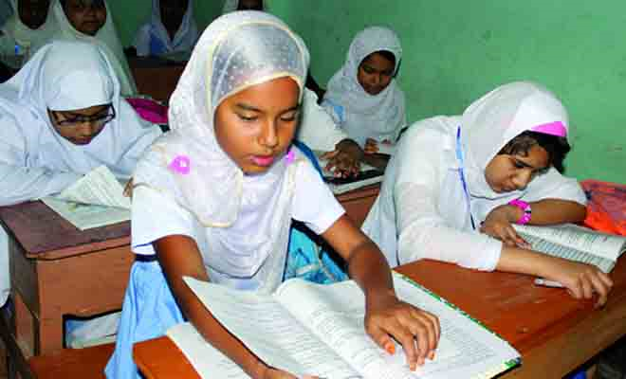
সরব পাঠ
মোঃ আব্দুর রাজ্জাক, প্রধান শিক্ষক, ধলহরা পশ্চিমপাড়া মাধ্যমিক বালিকা বিদ্যালয়, মাগুরা।

Slide 11
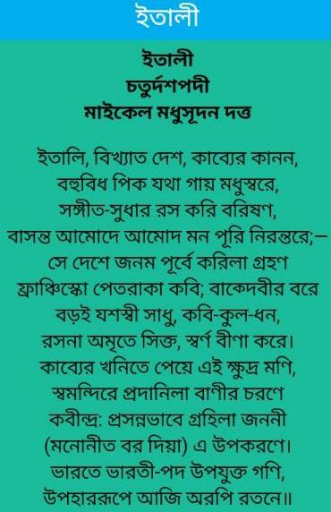
এস কয়েকটি অজানা শব্দের অর্থ জেনে নেই
চৌদ্দ চরণ বিশিষ্ট কবিতা যাকে ইংরেজিতে সনেট (Sonnet) বলে এবং যার প্রথম আট লাইনকে অষ্টক (Octave) ও শেষের ছয় লাইনকে ষষ্টক (Sestet) বলে ।
চতুর্দশপদী
কবিতা
অষ্টকে মূলত ভাবের প্রর্বতনা এবং ষষ্টকে ভাবের পরিণতি থাকে ।
মোঃ আব্দুর রাজ্জাক, প্রধান শিক্ষক, ধলহরা পশ্চিমপাড়া মাধ্যমিক বালিকা বিদ্যালয়, মাগুরা।

Slide 12
চতুর্দশপদী কবিতায় কয়েক প্রকার অন্তমিল প্রচলিত আছে। যেমনঃ প্রথম আট চরণে কখখক কখখক। শেষ ছয় চরণে ঘঙচ ঘঙচ। অথবা প্রথম আট চরণে কখখগ কখখগ। শেষ ছয় চরণে ঘঙঘঙ চচ। কপোতাক্ষ নদ একটি চতুর্দশপদী কবিতা যার ছন্দ মিল হলো কখকখকখখক গঘগঘগঘ।
এক নজরে সনেট কবিতা
সনেট
স্তবক বিন্যাস
বিষয়বস্তু
অষ্টক
ষষ্টক
ভাবের প্রবর্তনা
ভাবের পরিণতি
মোঃ আব্দুর রাজ্জাক, প্রধান শিক্ষক, ধলহরা পশ্চিমপাড়া মাধ্যমিক বালিকা বিদ্যালয়, মাগুরা।

Slide 13
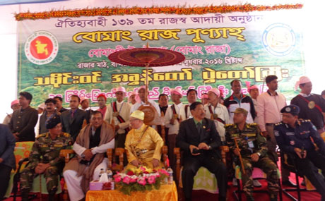
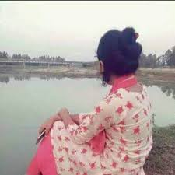
প্রজা যেমন রাজাকে কর দেয় তেমনি কপোতাক্ষ নদও সাগরকে জলরূপ কর বা রাজস্ব দিত।
বারি-রূপ কর
বিরলে
একাকী
নদীর পাড়ে মেয়েটি বিরলে বসে আছে।
মোঃ আব্দুর রাজ্জাক, প্রধান শিক্ষক, ধলহরা পশ্চিমপাড়া মাধ্যমিক বালিকা বিদ্যালয়, মাগুরা।

Slide 14
জোড়ায় কাজ ৫ মিনিট
চতুর্দশপদী কবিতার অন্তমিল এর যে প্রচলন আছে তা বর্ণনা কর।
মোঃ আব্দুর রাজ্জাক, প্রধান শিক্ষক, ধলহরা পশ্চিমপাড়া মাধ্যমিক বালিকা বিদ্যালয়, মাগুরা।

Slide 15
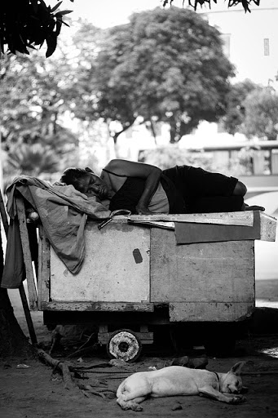
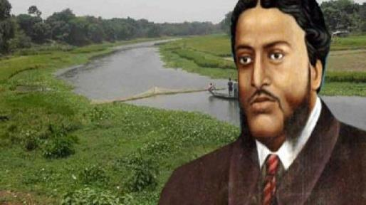
সতত, হে নদ, তুমি পড় মোর মনে!
সতত ( যেমতি লোক নিশার স্বপনে
সতত তোমারই কথা ভাবি এ বিরলে;
শোনে মায়া-মন্ত্রধ্বনি) তব কলকলে
মোঃ আব্দুর রাজ্জাক, প্রধান শিক্ষক, ধলহরা পশ্চিমপাড়া মাধ্যমিক বালিকা বিদ্যালয়, মাগুরা।

Slide 16
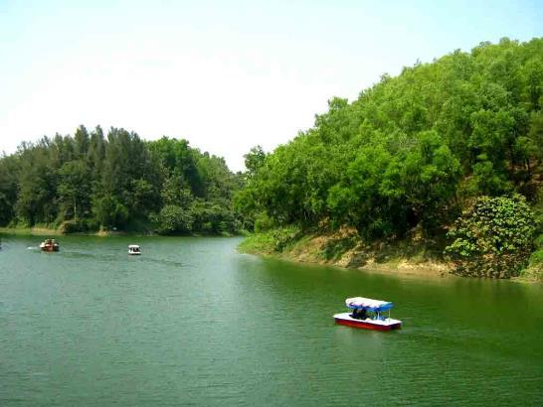
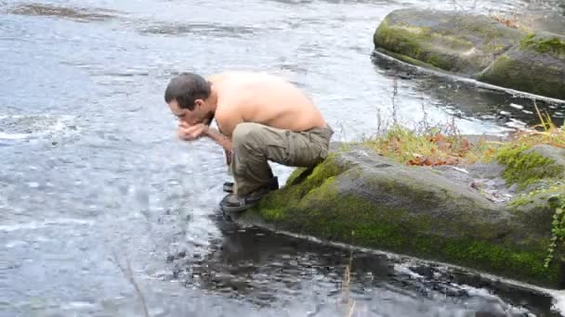
জুড়াই এ কান আমি ভ্রান্তির ছলনে!
কিন্তু এ স্নেহের তৃষ্ণা মিটে কার জলে ?
বহু দেশে দেখিয়াছি বহু নদ-দলে
দুগ্ধ-স্রোতরূপী তুমি জন্মভূমি-স্তনে।
মোঃ আব্দুর রাজ্জাক, প্রধান শিক্ষক, ধলহরা পশ্চিমপাড়া মাধ্যমিক বালিকা বিদ্যালয়, মাগুরা।

Slide 17
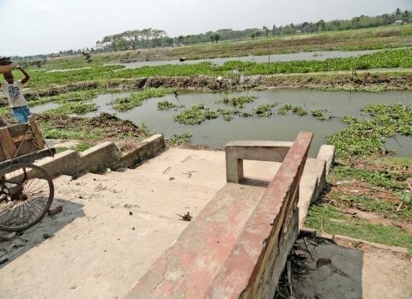
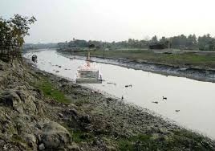
বঙ্গজ জনের কানে, সখে, সখা-রীতে
আর কি হে হবে দেখা?-যত দিন যাবে,
প্রজারূপে রাজরূপ সাগরেরে দিতে
বারি-রূপ কর তুমি; এ মিনতি, গাবে
মোঃ আব্দুর রাজ্জাক, প্রধান শিক্ষক, ধলহরা পশ্চিমপাড়া মাধ্যমিক বালিকা বিদ্যালয়, মাগুরা।

Slide 18
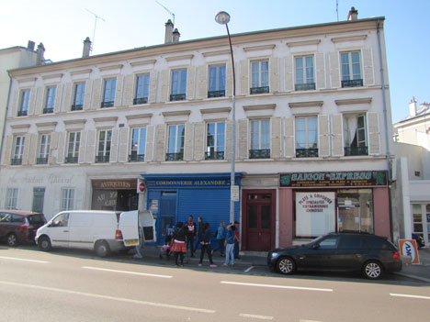
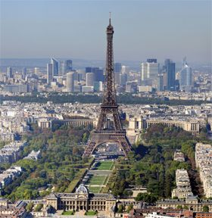
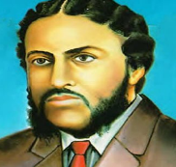
নাম তার, এ প্রবাসে মজি প্রেম-ভাবে
লইছে যে তব নাম বঙ্গের সংগীতে।
মোঃ আব্দুর রাজ্জাক, প্রধান শিক্ষক, ধলহরা পশ্চিমপাড়া মাধ্যমিক বালিকা বিদ্যালয়, মাগুরা।

Slide 19
দলীয় কাজ ১২ মিনিট
কিন্তু এ স্নেহের তৃষ্ণা মিটে কার জলে ? উক্তিটি ব্যাখ্যা কর।
মোঃ আব্দুর রাজ্জাক, প্রধান শিক্ষক, ধলহরা পশ্চিমপাড়া মাধ্যমিক বালিকা বিদ্যালয়, মাগুরা।

Slide 20
মূল্যায়ন
সঠিক উত্তরে $√$ চিহ্ন দাও
১। কবি কত সালে জন্ম গ্রহন করেন?
(খ) ১৮২৪
(ক) $১৮২০$
$√$১০০%
$$×$$
(ঘ) ১৯২৪
(গ) ১৯২০
$$×$$
$$×$$
২। কোনটি প্রহসন?
(ক) শর্মিষ্ঠা
(খ) পদ্মাবতী
$$×$$
$$×$$
(গ) বুড়ো শালিকের ঘাড়ে রোঁ
(ঘ) মেঘনাদ বধ
$√$১০০%
$$×$$
মোঃ আব্দুর রাজ্জাক, প্রধান শিক্ষক, ধলহরা পশ্চিমপাড়া মাধ্যমিক বালিকা বিদ্যালয়, মাগুরা।

Slide 21
৩। কোনটি মহাকাব্য?
(ক) তিলোত্তমা সম্ভব
(খ) ঝিঙেফুল
$$×$$
$$×$$
(ঘ) বলাকা
(গ) মেঘনাদ বধ
$$×$$
$√$১০০%
৪। সতত হে নদ তুমি পড় মোর মনে- এখানে কোন নদের কথা বলা হয়েছে ?
(ক) নাগর
(খ) কপোতাক্ষ
$$×$$
$√$১০০%
(গ) আড়িয়াল খাঁ
(ঘ) ভৈরব
$$×$$
$$×$$
৫। “প্রজারূপে রাজরূপ সাগরেরে দিতে?” এখানে রাজরূপ বলতে কী বোঝানো হয়েছে?
(ক) রাজা
(খ) অর্থ
(গ) প্রজা
(ঘ) ভাতা
$$×$$
$√$১০০%
$$×$$
$$×$$
মোঃ আব্দুর রাজ্জাক, প্রধান শিক্ষক, ধলহরা পশ্চিমপাড়া মাধ্যমিক বালিকা বিদ্যালয়, মাগুরা।

Slide 22
বাড়ির কাজ
কপোতাক্ষ নদ কবিতায় কবির যে স্বদেশ প্রেমের পরিচয় পাওয়া যায়-তা সংক্ষেপে লিখে আনবে।
মোঃ আব্দুর রাজ্জাক,প্রধান শিক্ষক, ধলহরা পশ্চিমপাড়া মাধ্যমিক বালিকা বিদ্যালয়, মাগুরা।

Slide 23
ধন্যবাদ-পরবর্তী ক্লাসে দেখা হবে
মোঃ আব্দুর রাজ্জাক,প্রধান শিক্ষক, ধলহরা পশ্চিমপাড়া মাধ্যমিক বালিকা বিদ্যালয়, মাগুরা।

